Slide 1

CBHD: Th.S Trần Thái Bảo
TRƯỜNG ĐẠI HỌC SƯ PHẠM KỸ THUẬT VĨNH LONG
KHOA CÔNG NGHỆ THÔNG TIN
MÔN HỌC: AN TOÀN VÀ AN NINH THÔNG TIN
Đề tài: GIẢ MẠO VIRUS BẰNG CMD
CBGD: ThS. Trần Thái Bảo
Sinh viên thực hiện:
21004091 – Mã Huyền Trân
21004235 - Nguyễn Tuấn Trọng
21004284 - Bùi Lương Hiền Long

Slide 2
TỔNG QUAN
Gồm 4 chương:
I. TỔNG QUAN
II. PHÂN TÍCH VÀ TRIỂN KHAI
III. CÁCH PHÒNG TRÁNH
IV. DEMO

Slide 3

I. CƠ SỞ LÝ THUYẾT
TỔNG QUAN
1. Giới thiệu
Trong thời đại kỹ thuật số ngày nay, an ninh mạng đã trở thành một vấn đề quan trọng đối với mọi cá nhân và tổ chức. Với sự phát triển không ngừng của công nghệ, các phương thức tấn công mạng cũng ngày càng tinh vi hơn. Một trong những phương pháp tấn công phổ biến là sử dụng các tập lệnh độc hại để giả mạo virus, gây rối hoặc phá hoại hệ thống máy tính của người dùng.

Slide 4
I. CƠ SỞ LÝ THUYẾT
TỔNG QUAN
2. Mã hóa XOR
Là một phương pháp mã hóa dựa trên logic toán tử XOR(OR độc quyền). Đây là một kỹ thuật đơn giản, thường được xử dụng trong cơ chế bảo mật hệ thống, kiểm tra dữ liệu hoặc tạm thời mã hóa.
Toán tử XOR được phép thực hiện trên từng cặp bit.

Slide 5
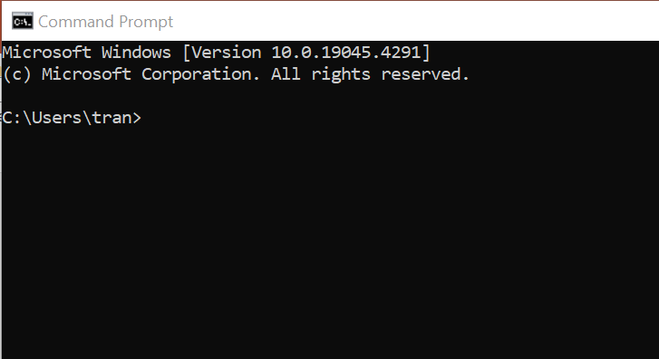
I. CƠ SỞ LÝ THUYẾT
TỔNG QUAN
1. Mục tiêu đề tài
Đề tài này nhằm mục đích cung cấp một cái nhìn tổng quan về cách tạo ra các tập lệnh giả mạo virus bằng Command Prompt (CMD) và cách phòng tránh chúng
Notes:
Bằng cách hiểu rõ về CMD và các lệnh cơ bản, người dùng có thể nhận biết và ngăn chặn các tập lệnh độc hại trước khi chúng gây ra thiệt hại nghiêm trọng.

Slide 6
II. PHÂN TÍCH VÀ TRIỂN KHAI
MÔ TẢ BÀI TOÁN
Trong bối cảnh hiện nay, việc tạo ra một con virus giả mạo sử dụng Command Prompt không chỉ là một thử thách kỹ thuật, mà còn là một vấn đề đáng lo ngại về an ninh mạng.
Để đạt được điều này, chúng ta cần tìm ra cách để virus có thể xâm nhập vào máy tính mà không cần sự cho phép của người sử dụng.
Notes:
Mục tiêu của chúng ta là tạo ra một loại virus có khả năng xâm nhập vào hệ thống máy tính một cách tự động và gây ra những hậu quả nghiêm trọng.
Điều này có thể được thực hiện thông qua việc sử dụng các lỗ hổng bảo mật trong hệ thống hoặc bằng cách lừa người dùng tải về và chạy một tập tin đó. Sau khi đã xâm nhập thành công, virus sẽ thực hiện các hành động gây hại như làm mất dữ liệu, mã hóa tệp tin, hoặc làm hỏng hệ thống để ngăn chặn người dùng sử dụng máy tính của họ.

Slide 7
II. PHÂN TÍCH VÀ TRIỂN KHAI
MÔ TẢ BÀI TOÁN
Bài toán thực hiện: Tạo một tệp tin chứa các lệnh CMD có thể nguy hiểm hoặc có thể chỉ là hiện thông báo, nén file đó lại và gửi đi, thông qua việc truy cập vào nơi có chứa virus được tạo ra, các câu lệnh trong tệp tin virus đó sẽ thực hiện.
Hình thức sử dụng: Phishing (Lừa đảo mail)

Slide 8
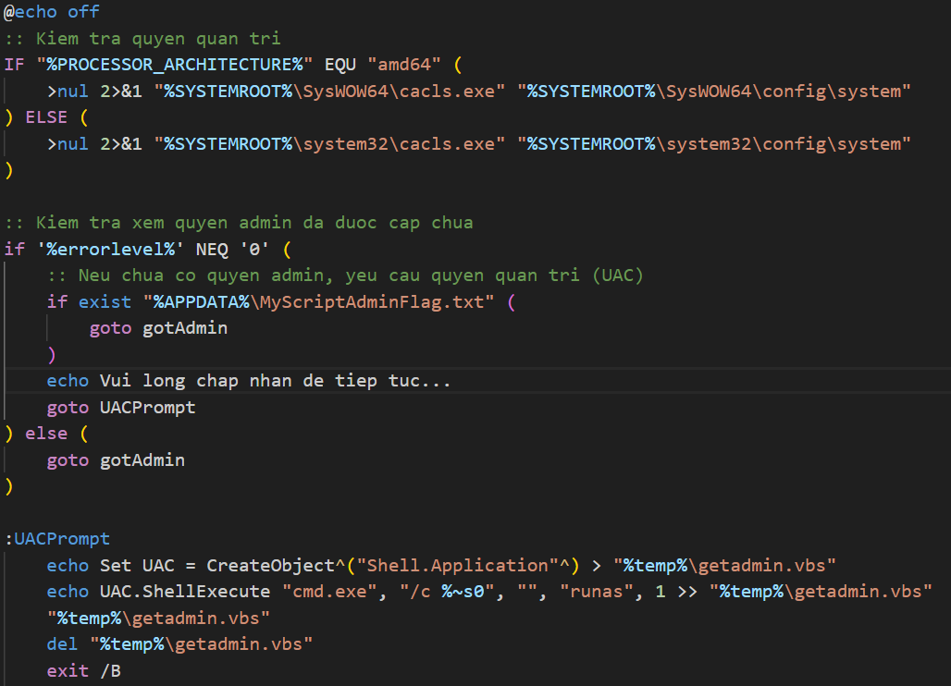
II. PHÂN TÍCH VÀ TRIỂN KHAI
TRIỂN KHAI TỆP VIRUS
Kiểm tra quyền quản trị và yêu cầu cấp quyền nếu chưa có quyền quản trị

Slide 9
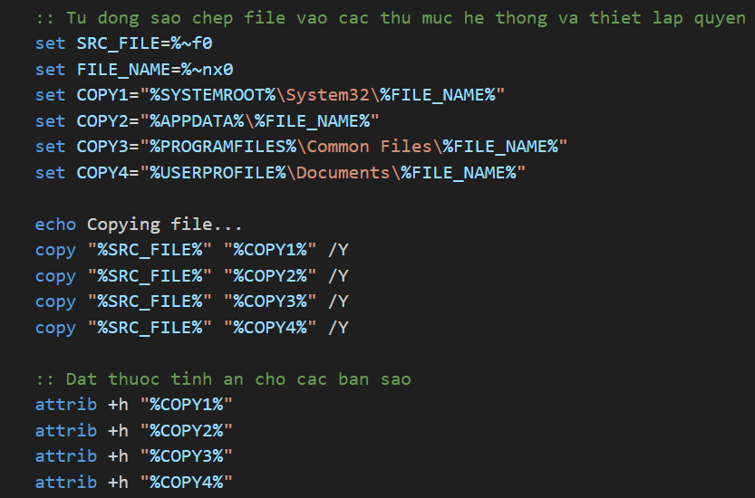
II. PHÂN TÍCH VÀ TRIỂN KHAI
TRIỂN KHAI TỆP VIRUS
Nhân bản tệp virus và ẩn đi

Slide 10
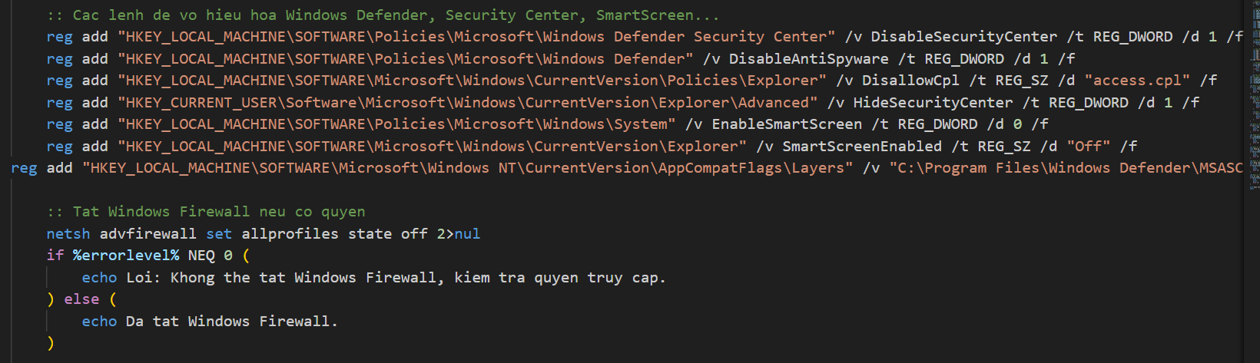
II. PHÂN TÍCH VÀ TRIỂN KHAI
TRIỂN KHAI TỆP VIRUS
Vô hiệu hóa tường lửa, đảm bảo tường lửa không thể chặn quá trình tải file mahoa.exe

Slide 11
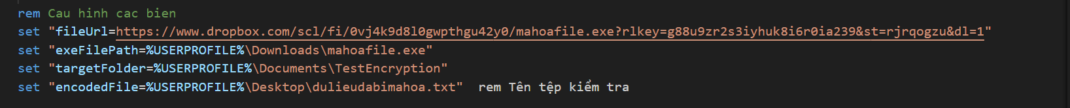
II. PHÂN TÍCH VÀ TRIỂN KHAI
TRIỂN KHAI TỆP VIRUS
Cấu hình các biến, server chứa file mã hóa (được mô phỏng trên dropbox), thư mục mục tiêu , nơi hiển thị file txt tống tiền
Notes:
Trong thực tế viruss có thể chọn thư mục mục tiêu là toàn bộ ổ đĩa nào đó, nhưng trong demo này để nhanh hơn em đã tạo sẵn 1 fodel chứa các file dữ liệu để làm thư mục mục tiêu

Slide 12
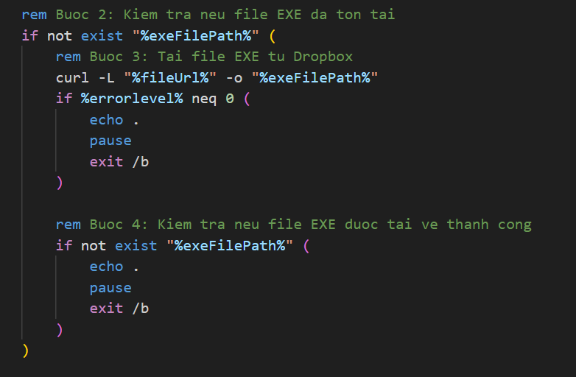
II. PHÂN TÍCH VÀ TRIỂN KHAI
TRIỂN KHAI TỆP VIRUS
Tải file mã hóa về từ dropbox

Slide 13
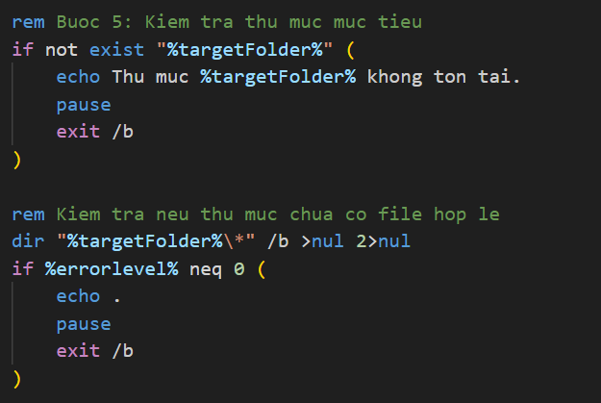
II. PHÂN TÍCH VÀ TRIỂN KHAI
TRIỂN KHAI TỆP VIRUS
Kiểm tra thư mục mục tiêu

Slide 14
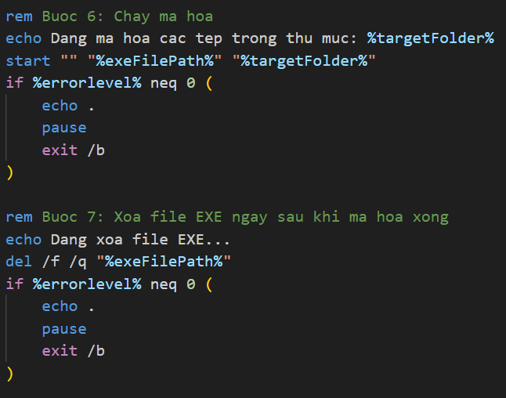
II. PHÂN TÍCH VÀ TRIỂN KHAI
TRIỂN KHAI TỆP VIRUS
Tự động chạy file mã hóa và ẩn đi khi đã mã hóa xong

Slide 15
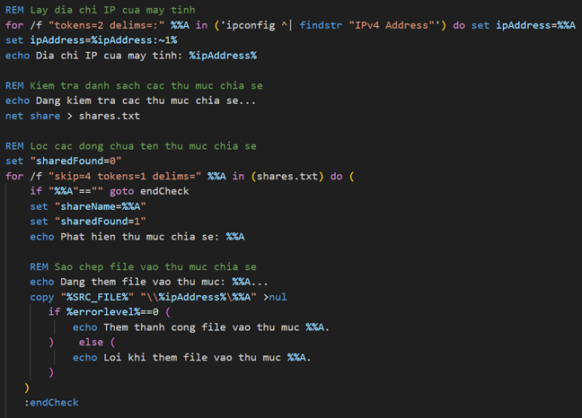
II. PHÂN TÍCH VÀ TRIỂN KHAI
TRIỂN KHAI TỆP VIRUS
Dò tìm các thư mục được chia sẻ trong mạng và chèn file viruss vào
Notes:
Ví dụ máy tính có địa chỉ 192.168.1.2 thì nó lấy lớp mạng ra là 192.168.1.0 và dò 254 lân tìm xem có thư mục nào chia sẻ không bảo mật , nó sẽ tự động chèn file virus vào đó

Slide 16

III. PHÒNG TRÁNH VÀ BIỆN PHÁP BẢO VỆ
Sử dụng phần mềm diệt virus
Cài đặt phần mềm diệt virus
Cập nhật thường xuyên
Quét tệp tải về
Notes:
Luôn sử dụng phần mềm diệt virus đáng tin cậy từ các nhà cung cấp uy tín.
Đảm bảo rằng phần mềm diệt virus và các phần mềm bảo mật khác luôn được cập nhật để chống lại các mối đe dọa mới nhất.
Thực hiện quét các tệp tải về trước khi mở chúng

Slide 17

III. PHÒNG TRÁNH VÀ BIỆN PHÁP BẢO VỆ
Tăng cường nhận thức và đào tạo người dùng
Nhận biết các gmail lừa đảo: Tăng cường nhận thức về các dấu hiệu của các gmail lừa đảo
Notes:
Tìm hiểu kỹ các thông tin khuyến mãi, trúng thưởng từ những gmail lạ.
Gmail chứa các file có phần mở rộng lạ, hoặc không biết rỏ phần mở rộng. Mail chứa file vượt quá khả năng quét viruss của gmail (25mb) nên cẩn trọng

Slide 18

III. PHÒNG TRÁNH VÀ BIỆN PHÁP BẢO VỆ
Thường xuyên sao lưu dữ liệu
Duy trì bản sao lưu định kỳ: Sao lưu dữ liệu quan trọng lên thiết bị lưu trữ ngoài (USB, ổ cứng ngoài) hoặc dịch vụ đám mây.
Bảo vệ bản sao lưu: Ngắt kết nối thiết bị sao lưu sau khi hoàn tất để tránh bị lây nhiễm nếu ransomware tấn công hệ thống chính.

Slide 19
DEMO

